Slide 1
La monarquía
753-509 a.C.

Slide 2
Rómulo dio comienzo a período monárquico
Siete reyes
  Cuatro latinos:
    Rómulo
    Numa Pompilio
    Tulo Hostilio
    Anco Marcio
  Tres etruscos
    Tarquinio Prisco
    Servio Tulio
    Tarquinio el Soberbio

Slide 3
rómulo
Leyes fundamentales
Estructura constitucional basada en:
  Rey
  Senado
  Asamblea de las Curias (Comitia curiata)
Distinción entre patricios y plebeyos

Slide 4
Reyes latinos
Elaboraron primeras leyes
Consolidaron las fronteras
Fomentaron el espíritu civil de los primeros romanos.

Slide 5
Reyes etruscos
De aldea a verdadera ciudad.
Obras públicas:
  Civil: Circo Máximo.
  Religioso: templos.
  Militar: murallas
  Infraestructuras: Cloaca Máxima

Slide 6
Naturaleza de poder del rey
Poder militar: guía a los hombres a la guerra.
  Ayudantes:
    Mando del ejército:
      Magister populi
      Magister equitum
    Colaboradores judiciales: quaestores parricidii
No hereditaria
No reservada a los romanos

Slide 7
Es:
  electa
  Vitalicia
  Abierta a extranjeros
Cicerón: elegido por el pueblo en Asamblea de las Curias.
Senado (senatus): consilium regium
  Cien ancianos (patres)
  Colaboraba con el rey en el gobierno de la ciudad.

Slide 8
Votaba cualquier asunto-decisión mayoría.
Asuntos:
  Impuestos
  Organización del territorio conquistado
  Acogida de extranjeros
No:
  Guerra
  Política exterior

Slide 9
Mitología en la monarquía
Tradición da una función concreta para explicar alguna institución de Roma republicana.
Rómulo: Rapto de las sabinas.
Numa Pompilio:
  Encuentros nocturnos en el bosque con la ninfa Egeria.
  Organizó mundo religioso romano

Slide 10
Tulo Hostilio:
  Sometió Alba Longa a Roma.
  Guerra tuvo lugar el encuentro de Horacios y Curiacios.
  Nombre de dos ciudades, enfrentan dos parejas de trillizos semejantes en edad y fuerza
    Horacios por parte de romana
    Curiacios por parte sabina.
  El que ganara daría la victoria a la ciudad

Slide 11
Transcurso de la batalla
Primer combate:
  Mueren dos romanos
  Mal heridos los tres albanos.
Horacio superviviente huye.
  Intención de que los Curiacios le siguieran
  Matarlos uno a uno.
Muerte a los tres y despojó de sus armas.
Regresa victorioso a la ciudad

Slide 12
Llegada a ciudad
Hermana del vencedor, estaba prometida a uno de los Curiacios.
Reconoce el manto que ella había tejido
Rompe a llorar.
El hermano vencedor la mata
  Fidelidad al extranjero.
  Olvido de los hermanos caídos.
  Indiferencia ante la vitoria patria.

Slide 13
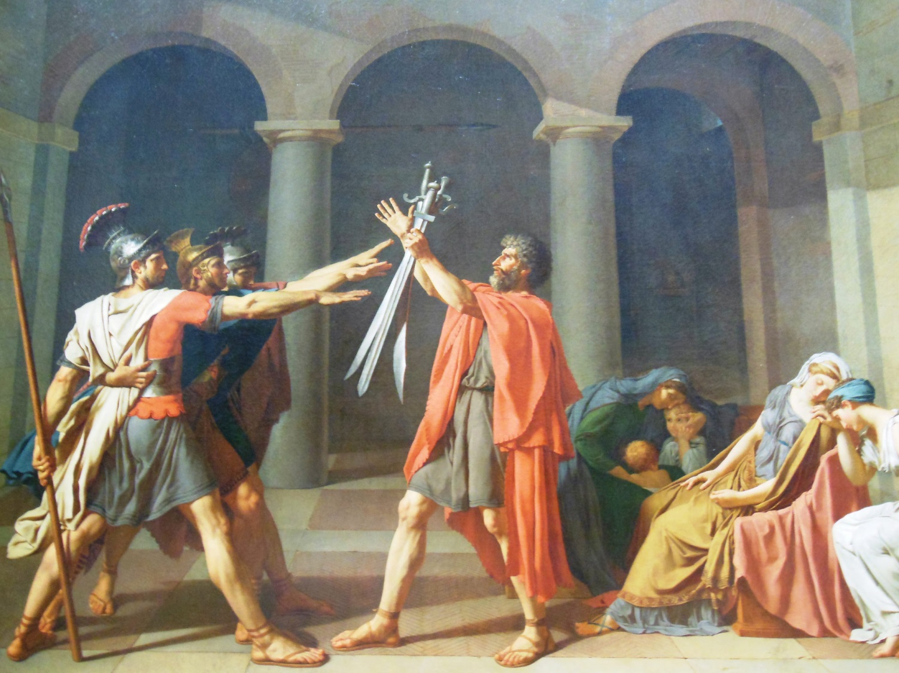

Slide 14
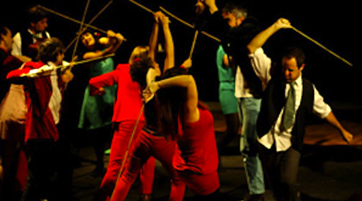

Slide 15
Anco Marcio:
Extraordinario prodigio a Lucumón que iba a Roma con su mujer.
Sentado con su esposa
Águila bajó planeando
Quita el bonete suavemente
Se lo vuelve a poner suavemente en la cabeza
Águila desaparece
Será siguiente rey de Roma con el nombre de Tarquinio Prisco

Slide 16
Tarquinio Prisco:
Mujer convenció para nombrar sucesor a Servio Tulio
  Niño nacido en palacio
Razón: brotó mientras dormía una llama sobre la cabeza.
Al despertar, desapareció la llama.
Servio Tulio: reformador de la constitución romana.

Slide 17
Tarquinio el Soberbio:
Sibila le llevó nueve libros proféticos.
Los rechazó porque eran muy caros.
Sibila quemó tres de ellos
Le ofreció los restantes al precio de antes.
Los volvió a rechazar.
Volvió a quemar tres y ofrecer mismo precio.

Slide 18
Compró los tres restantes.
Depositó en el templo de Júpiter Capitolino.
Expulsado de la ciudad
Fin del régimen monárquico.

Slide 19
Pero, ¿Por qué fue expulsado?
Muerte de Lucrecia.
Protagonistas:
  Sexto Tarquinio, hijo del rey.
  Lucrecia, virtuosa esposa de Lucio Tarquinio Colatino.
  Colatino
  Lucio Junio Bruto, amigo de Colatino

Slide 20
Romanos asediaban Ardea.
Hijos del rey celebraban banquete con Colatino.
Tema de conversación: sus mujeres.
  Cada uno elogiaba a la suya.
Colatino propone ir a Roma para ver que hacían las mujeres.
  Esposas de los hijos del rey: banquete con sus amigas
  Esposa de Colatino: hilando lana junto a sus esclavas
Colatino gana la apuesta.

Slide 21
Tarquinio quedó prendado de Lucrecia.
Días después, fue solo a casa de Lucrecia
Recibió cordialmente
Lo alojó esa noche
Por la noche, Tarquinio con la espada va al dormitorio de Lucrecia
La violó

Slide 22
A la mañana, Lucrecia contó a su marido y a su padre lo sucedido
Se suicidó.
Parientes y amigos de Colatino llevaron el cuerpo a la plaza
Llamaron a los ciudadanos a rebelarse contra los Tarquinios.
Nombre de rey se hizo maldito en Roma

Slide 23
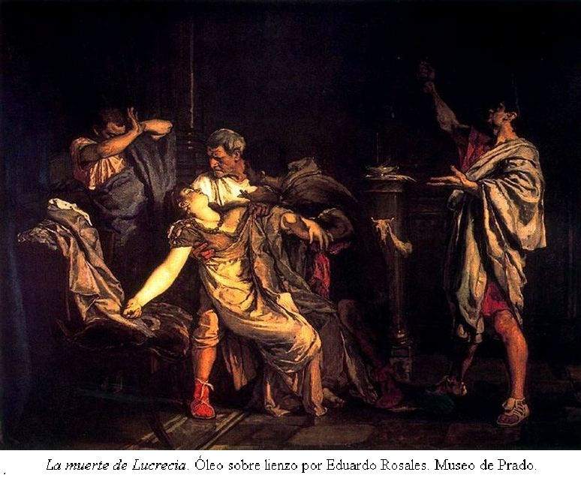

Slide 24
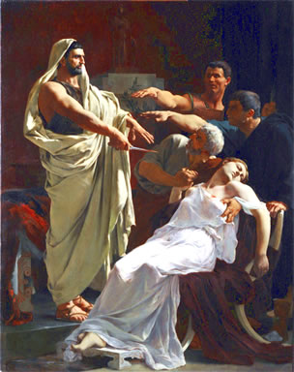

Slide 25
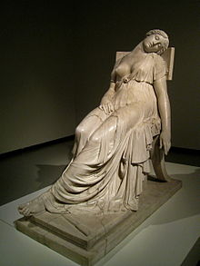

Slide 26
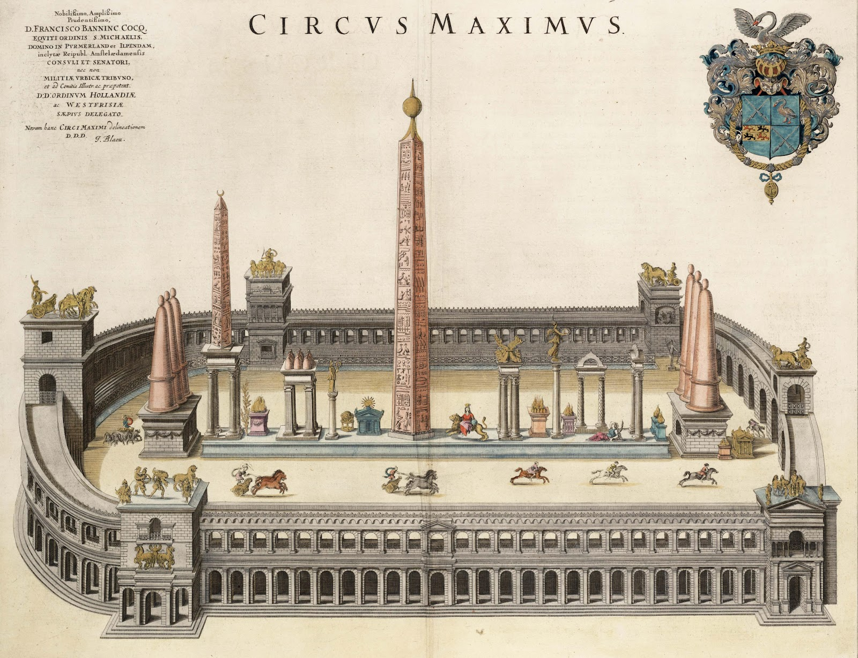

Slide 27
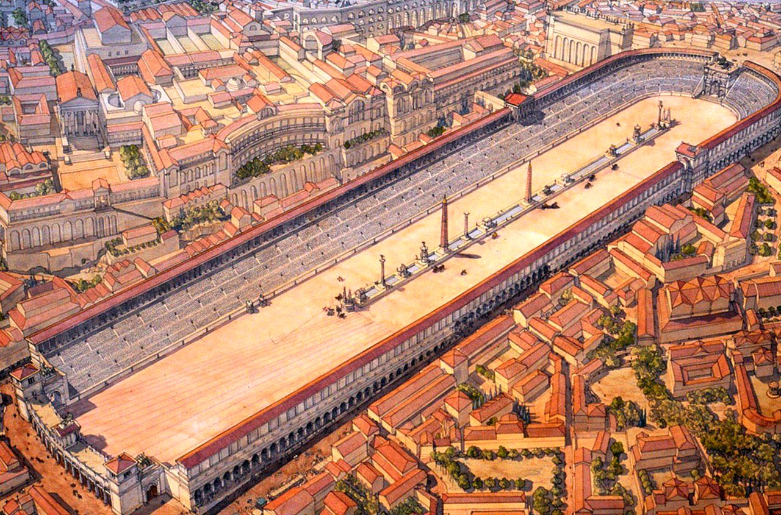

Slide 28
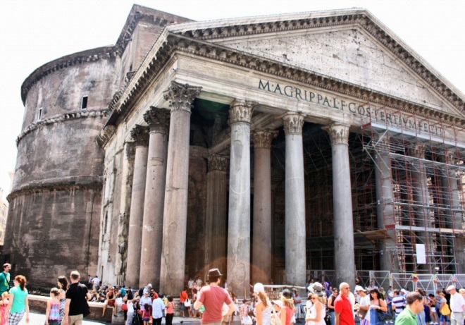

Slide 29
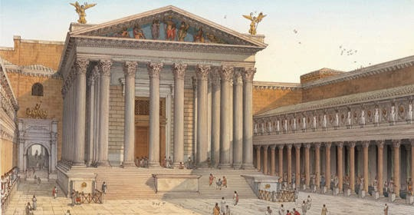

Slide 30
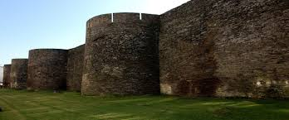

Slide 31
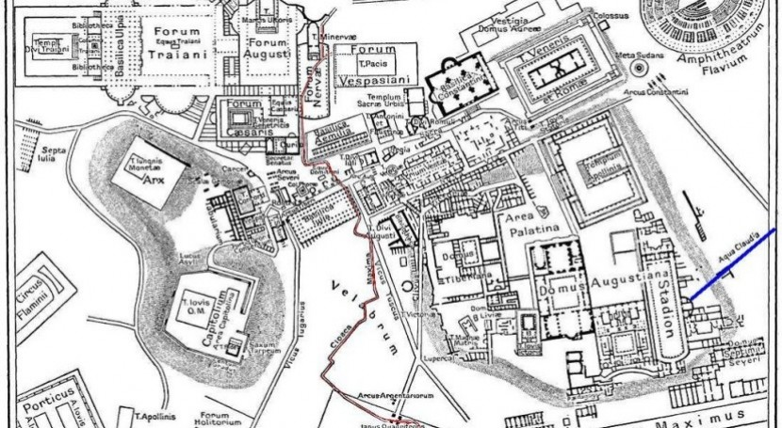

Slide 32
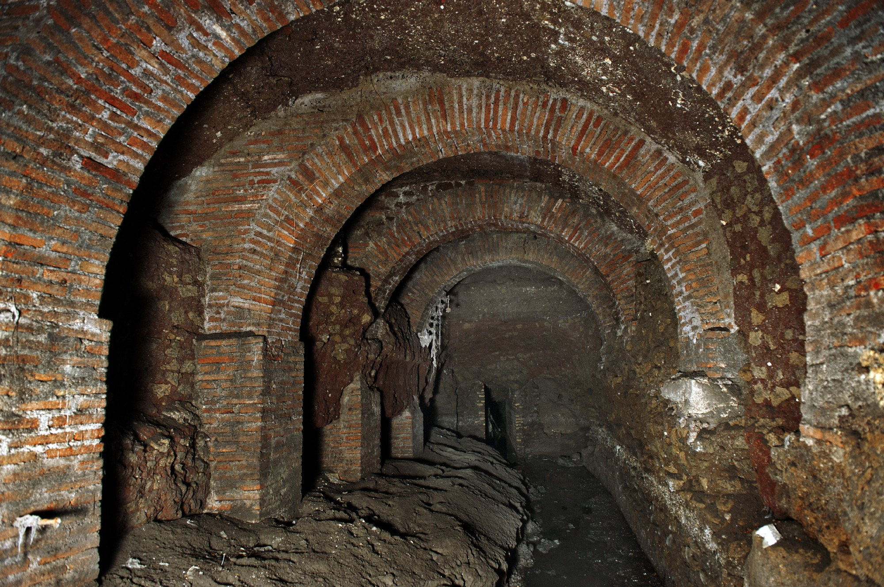

Slide 33
ejercicios
Pag. 73
5
7

